Slide 1

Python
SMHRD

Slide 2
Python
Python 수업 진행 방향
자료형
변수
연산자
반복문
리스트
조건문
함수
모듈

Slide 3
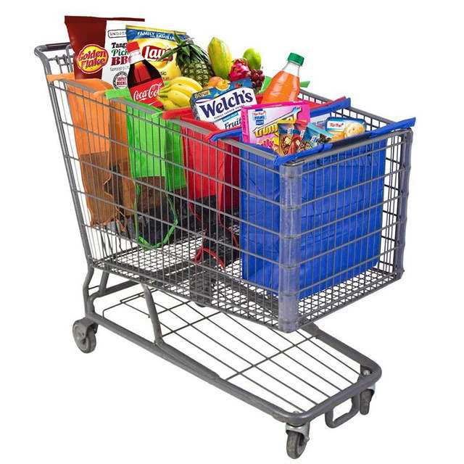

Slide 4
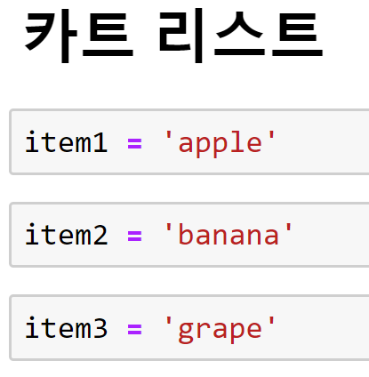
Python
Python

Slide 5
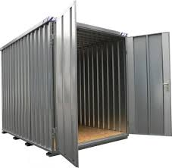
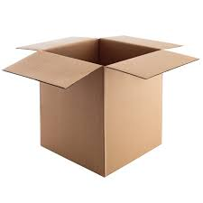
Python
Python
컨테이너 vs 변수

Slide 6
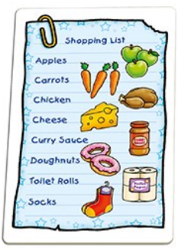
Python
Python
리스트
튜플

Slide 7
Python
Python
리스트명 = [요소1, 요소2, 요소3, ...]

Slide 8
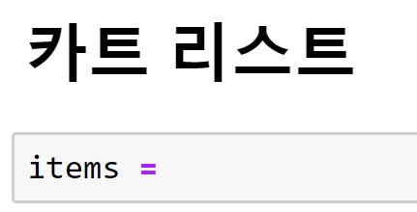
Python
Python

Slide 9
Python
Python
a = [ ]
b = [1, 2, 3]
c = ['Life', 'is', 'too', 'short']
d = [1, 2, 'Life', 'is']
e = [1, 2, ['Life', 'is']]

Slide 10
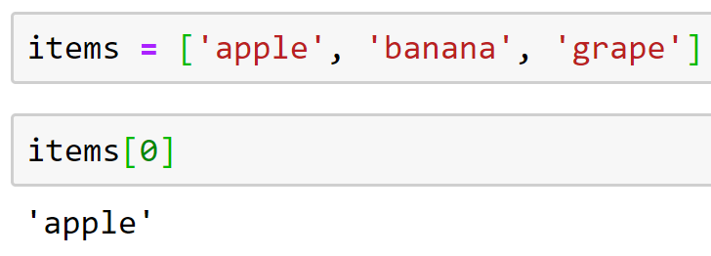
Python
Python
인덱싱
포도를 토마토로 바꾸세요

Slide 11
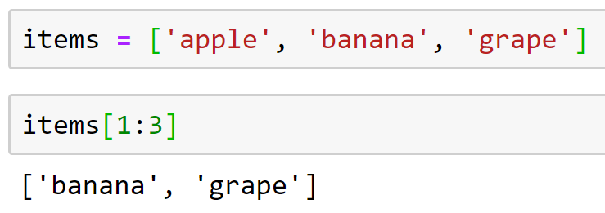
Python
Python
슬라이싱

Slide 12
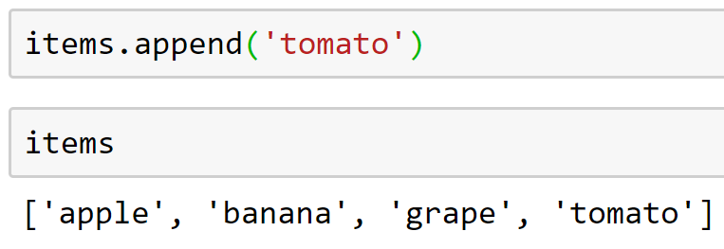
Python
Python
리스트 요소 추가하기

Slide 13
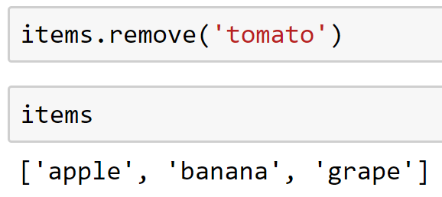
Python
Python
리스트 요소 삭제하기

Slide 14

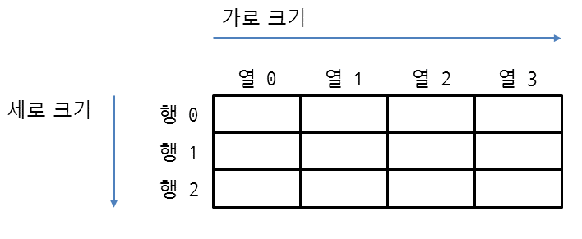
Python
Python
2차원 리스트

Slide 15
Python
Python
2차원 리스트
리스트명 = [[값, 값],
[값, 값],
[값, 값]]
리스트명[행][열]

Slide 16
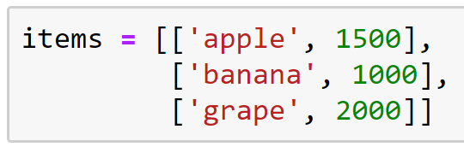
Python
Python
2차원 리스트
사과의 가격만 출력하세요

Slide 17
Python
Python
튜플, 읽기 전용 리스트

Slide 18
Python
Python
보통 튜플은 요소가 절대 변경되지 않고 유지되어야 할 때 사용
요소의 값을 실수로 변경하는 상황을 방지할 수 있음

Slide 19
Python
튜플
튜플명 = (요소1, 요소2, 요소3, ...)
a = ( )
b = (1, 2, 3)
c = ('Life', 'is', 'too', 'short')
d = (1, 2, 'Life', 'is')
e = (1, 2, ('Life', 'is'))

Slide 20
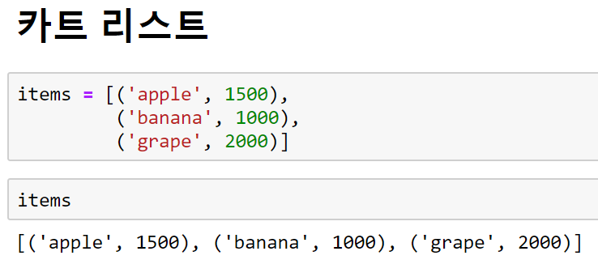
Python
Python
튜플의 값 삭제/변경 불가

Slide 21
감사합니다
Python
* 다음 시간에 배울 내용
- 반복문

Slide 22
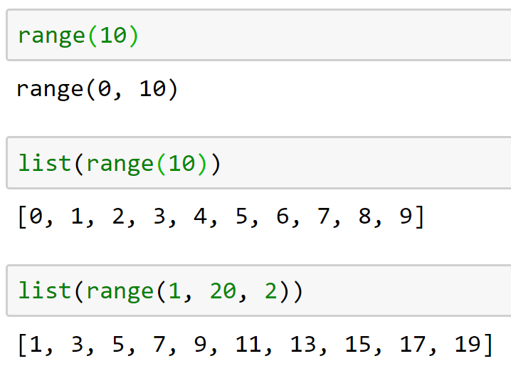
Python
Python

Slide 23
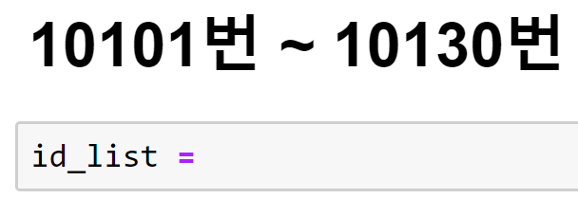
Python
Python

Slide 24
Python
조건문 in, not in
in : 문자열or튜플or리스트에 x가 포함되어 있으면 True
not in : 문자열or튜플or리스트에 x가 포함되어 있지 않으면 True
in | not in
x in 문자열 | x not in 문자열
x in 튜플 | x not in 튜플
x in 리스트 | x not in 리스트

Slide 25
Python
자료형의 참과 거짓
자료형 | 값 | 참 or 거짓
문자열 | “python” | 참
 | “” | 거짓
리스트 | [1,2,3] | 참
 | [] | 거짓
튜플 | () | 거짓
딕셔너리 | {} | 거짓
숫자형 | 0이 아닌 숫자 | 참
 | 0 | 거짓

